Slide 1
C# 네트워크 프로그래밍 기초
Source: https://jacking75.github.io/

Slide 2
소켓 통신을 위한 대표적 .NET 클래스들
클래스 | 설명
IPAddress | IP 주소
IPEndPoint | IP 주소와 포트 번호 조합
Socket | 소켓 인터페이스 구현
SocketAsyncEventArgs | 비동기 소켓 조작을 뜻한다.
SocketException | 소켓 에러가 발생했을 때 예외
TcpClient | TCP 접속을 위한 클라이언트 기능
TcpListener | TCP로 클라이언트 접속을 대기
UdpClient | UDP 통신
NetworkStream | 읽기/쓰기 데이트 스트림
System.Net 혹은 System.Net.Sockets 네임스페이스 사용

Slide 3
네트워크 프로그래밍 기초​
첨부파일 참조> 01.Basics

Slide 4
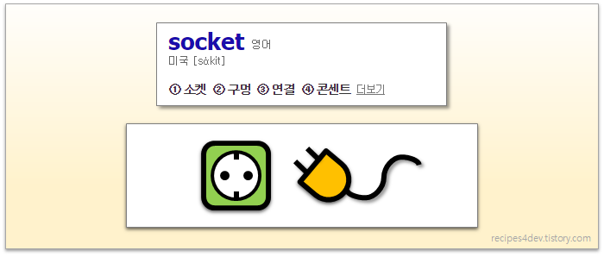
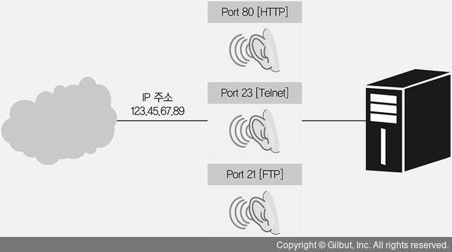
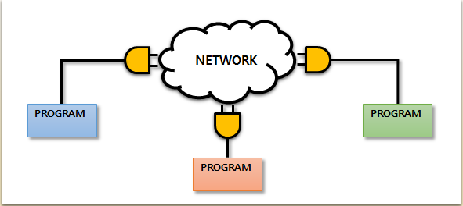
2. Socket Programming

Slide 5
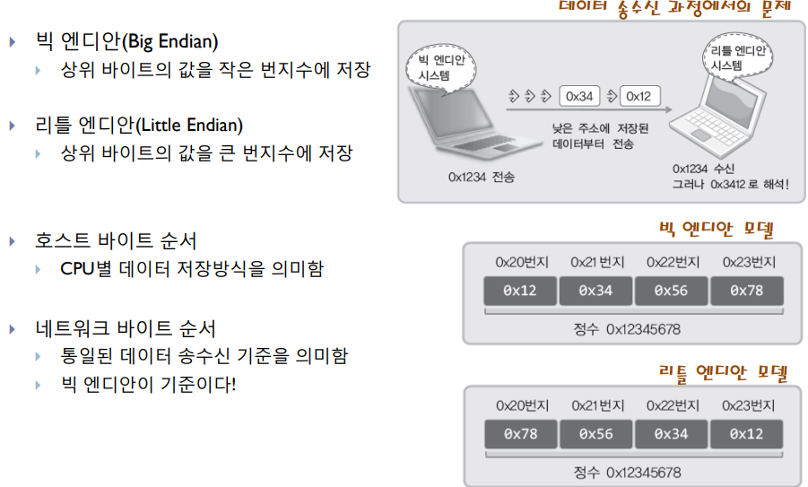
바이트 순서와 네트워크 바이트
Notes:
옛 모토로라의 cpu의 메모리를 적는 방식이 빅 엔디안
빅 엔디안인지 리틀 엔디안인지 제대로 알아야함
호스트는 빅 엔디안이 될 수도 리틀 엔디안이 될 수도 있음
메모리 주소값이 올라가면 빅엔디안
Msb가 12라면 주소가 높은 곳에 적는다 == 리틀 엔디안
사람이 쉽게 읽을 수 잇도록 만든 것이 빅엔디안
메모리는 바이트 단위로 끊기기 때문에 위 사진 처럼 나뉨

Slide 6
바이트 순서(Byte Order)
정의: 여러 바이트로 구성된 데이터를 메모리에 어떻게 나열할지를 정한 규칙.
대표적인 두 가지 방식:
빅엔디언(Big Endian)
가장 상위 바이트(MSB, Most Significant Byte)를 메모리의 낮은 주소에 저장.
사람의 숫자 표기 방식(큰 자리에서 작은 자리로 적는 것)과 비슷.
예: 0x12345678 -> 12 34 56 78
리틀엔디언(Little Endian)
가장 하위 바이트(LSB, Least Significant Byte)를 메모리의 낮은 주소에 저장.
인텔 x86 CPU 계열이 주로 사용.
예: 0x12345678 → 78 56 34 12
즉, 같은 정수라도 CPU 아키텍처에 따라 메모리에 저장되는 바이트 순서가 달라질 수 있음.

Slide 7
네트워크 바이트 순서(Network Byte Order)
정의: 네트워크를 통해 데이터를 전송할 때 일관성을 유지하기 위해 정한 표준 바이트 순서.
규칙: 항상 빅엔디언(Big Endian)을 사용.
이유: 서로 다른 시스템(리틀엔디언 CPU vs 빅엔디언 CPU)이 데이터를 주고받더라도 해석이 일관되도록 하기 위함.
Notes:
시험에 나옴

Slide 8
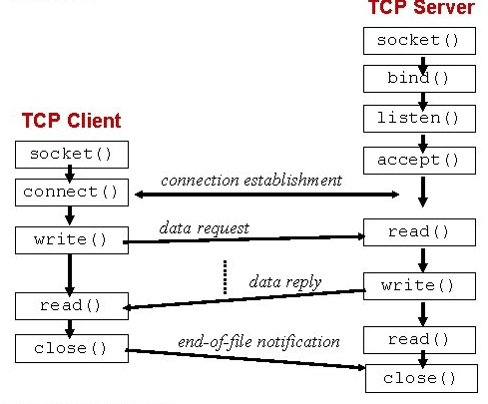
Server – client 연결 절차(TCP)
socket(): 소켓 생성
bind(): 생성한 소켓에 주소/포트 할당
listen(): 클라이언트 연결요청에 대한 응답 대기상태
accept(): 연결 요청에 대한 수락
read()/ write(): 서버와 클라이언트 간 패킷교환
close() 연결 종료

Slide 9
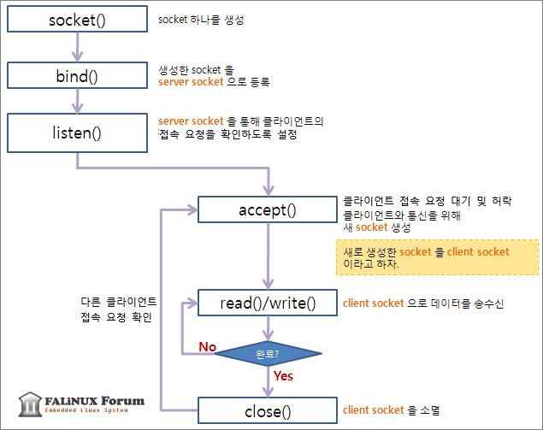
서버측 순​서

Slide 10
TCP vs UDP​
기준 | TCP | UDP
연결성 | 통신 전에 반드시 서버로 연결(연결 지향성 : connection-oriented) | 연결되지 않고 동작 가능(비연결 지향성 : connectionless)
신뢰성 | 데이터를 보냈을 떄 반드시 상대방은 받았다는 신호를 보내줌(신뢰성 보장) | 데이터를 보낸 측은 상대방이 정상적으로 데이터를 받았는지 알 수없음
순서 | 데이터를 보낸 순서대로 상대방은 받게 됨 | 데이터를 보낸 순서와 상관없이 먼저 도착한 데이터를 받을 수 있음
속도 | 신뢰성 및 순서를 확보하기 위해 부가적인 통신이 필요하므로 UDP에 비해 다소 느림 | 부가적인 작업을 하지 않으므로 TCP보다 빠름

Slide 11
바인딩^{binding} 이란​
클라이언트 소켓은 데이터가 전송돼야 할 대상을 지정하기 위해 접점 정보(종단점, IP 주소와 포트)가 필요
따라서, 서버 소켓은 컴퓨터에 할당된 IP 주소 중에서 어떤 것과 연결될지 결정해야하고 이 과정을 바인딩(binding)이라 함
간단히 말해서 소켓이 특정 IP와 포트에 묶이면 바인딩이 성공했다고 볼 수 있다. 일단 이렇게 바인딩되고 나면 다른 소켓에서는 절대로 동일한 접점 정보로 바인딩할 수 없다.
소켓은 컴퓨터에 할당된 모든 IP에 대해 바인딩할 수 있는 방법을 제공하며, 이때 사용하는 특별한 주소가 "0.0.0.0" 이며, IPAddress.Any를 사용해 코드를 줄일 수 있다.

Slide 12
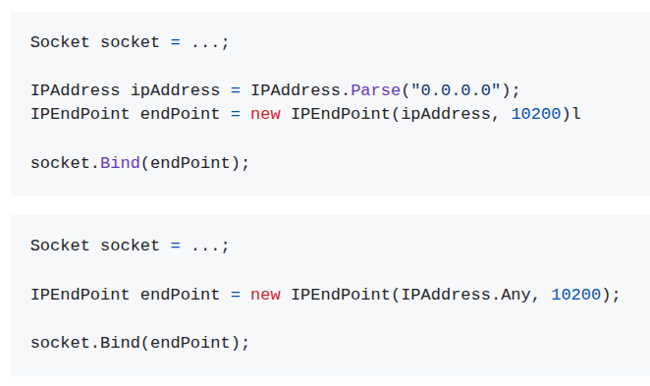
할당된 모든 IP 바인딩​
Notes:
Socket socket = ...; IPAddress ipAddress = IPAddress.Parse("0.0.0.0"); IPEndPoint endPoint = new IPEndPoint(ipAddress, 10200); socket.Bind(endPoint);
Socket socket = ...; IPEndPoint endPoint = new IPEndPoint(IPAddress.Any, 10200); socket.Bind(endPoint);

Slide 13
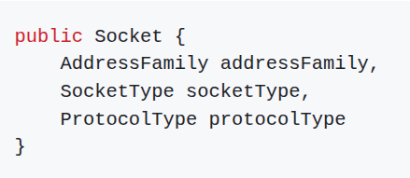
Socket 클래스 생성​자
...
모든 인자가 enum 형식
AddressFamily는 31개, SocketType은 6개, ProtocolType은 25개의 값을 갖는다....!
AddressFamily Enum (System.Net.Sockets) | Microsoft Learn
SocketType Enum (System.Net.Sockets) | Microsoft Learn
ProtocolType Enum (System.Net.Sockets) | Microsoft Learn
현실적으로 사용하는 방법은 두가지 조합!
"SocketType.Stream + Protocol.Tcp"로 생성된 소켓 : 스트림 소켓 또는 TCP 소켓
"SocketType.Dgram + Protocol.Udp"로 생성된 소켓 : 데이터그램 소켓 또는 UDP 소켓
Notes:
Socket(AddressFamily.InterNetwork, SocketType.Stream, ProtocolType.Tcp); Socket(AddressFamily.InterNetwork, SocketType.Dgram, ProtocolType.Udp); // IPv6용 소켓을 생성하려면 첫 번째 인자에 AddressFamily.InterNetworkV6 값을 주면된다.
AddressFamily (주소 체계)
Unknown(-1) 미상
Unspecified(0) 미지정
Unix(1) 유닉스 도메인 소켓(AF_UNIX)
InterNetwork(2) IPv4
ImpLink(3) ARPANET IMP
Pup(4) PUP
Chaos(5) MIT CHAOS
Ipx(6) / NS(6) IPX/SPX / Xerox NS (동일 값 별칭)
Iso(7) / Osi(7) ISO/OSI (동일 값 별칭)
Ecma(8) ECMA
DataKit(9) Datakit
Ccitt(10) X.25 등 CCITT
Sna(11) IBM SNA
DecNet(12) DECnet
DataLink(13) 데이터링크 직접 인터페이스
Lat(14) LAT
HyperChannel(15) NSC Hyperchannel
AppleTalk(16) AppleTalk
NetBios(17) NetBIOS
VoiceView(18) VoiceView
FireFox(19) FireFox
Banyan(21) Banyan
Atm(22) ATM
InterNetworkV6(23) IPv6
Cluster(24) MS Cluster
Ieee12844(25) IEEE 1284.4
Irda(26) IrDA
NetworkDesigners(28) Network Designers OSI 게이트웨이
Max(29) MAX
Packet(65536) 로우 레벨 패킷
ControllerAreaNetwork(65537) CAN 버스
출처: Microsoft Learn. (Microsoft Learn)
SocketType (소켓 타입)
Unknown(-1) 미상
Stream(1) 신뢰성 있는 연결 지향 바이트 스트림(경계 보존 X) — 일반적으로 TCP
Dgram(2) 비연결, 고정(작은) 크기 메시지 — 일반적으로 UDP
Raw(3) 기저 전송 프로토콜에 직접 접근(ICMP/IGMP 등), 보낸 쪽이 IP 헤더 구성
Rdm(4) 비연결·메시지 지향·신뢰성 있음(경계 보존)
Seqpacket(5) 연결 지향·신뢰성 있고 경계 보존되는 순서화된 바이트 스트림
메모: Stream⇔Tcp, Dgram⇔Udp는 사실상 암묵적으로 결합된다. 불일치 조합이면 SocketException. (Microsoft Learn)
ProtocolType (프로토콜)
Unknown(-1) 미상
IP(0) / Unspecified(0) / IPv6HopByHopOptions(0) (동일 값 범주)
Icmp(1) ICMP
Igmp(2) IGMP
Ggp(3) GGP
IPv4(4) IPv4
Tcp(6) TCP
Pup(12) PUP
Udp(17) UDP
Idp(22) IDP
IPv6(41) IPv6
IPv6RoutingHeader(43) IPv6 Routing 헤더
IPv6FragmentHeader(44) IPv6 Fragment 헤더
IPSecEncapsulatingSecurityPayload(50) ESP
IPSecAuthenticationHeader(51) AH
IcmpV6(58) ICMPv6
IPv6NoNextHeader(59) IPv6 No Next Header
IPv6DestinationOptions(60) IPv6 Destination Options
ND(77) Net Disk(비공식)
Raw(255) Raw IP
Ipx(1000) IPX
Spx(1256) SPX
SpxII(1257) SPX II
출처: Microsoft Learn. (Microsoft Learn)
자주 쓰는 조합(실무 감각)
TCP/IPv4: AddressFamily.InterNetwork + SocketType.Stream + ProtocolType.Tcp
UDP/IPv4: InterNetwork + Dgram + Udp
TCP/IPv6: InterNetworkV6 + Stream + Tcp
유닉스 도메인: Unix + Stream/Dgram + Unspecified(또는 OS 기본)
참고: Stream↔Tcp, Dgram↔Udp의 암묵 결합 규칙은 문서화돼 있다. (Microsoft Learn)

Slide 14
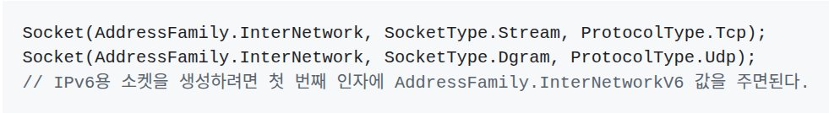
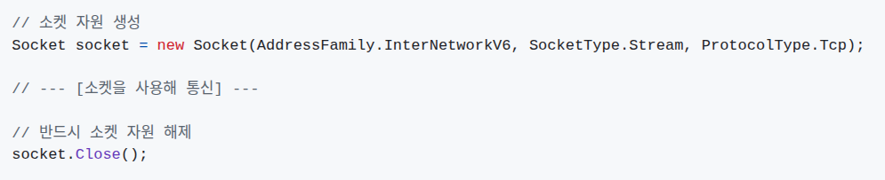
소켓을 생성한 후 필요가 없어지면 자원 해제 필요
TCP와 UDP가 모두 IP 프로토콜을 기반으로 동작한다.

Slide 15
Demo.
예시1 (basicUDP)
UDP 통신의 기본 구조와 스레드 활용 방법
예시2 (basicTCP1,2)
TCP 통신의 기본 구조

Slide 16
EoF

